Slide 2
Chương 10.
Bắt đầu dự án về dữ liệu lớn

Slide 3
Chương 10.
Bắt đầu dự án về dữ liệu lớn
Bài 1. Chuẩn bị dự án
Bài 2. Thiết kế kiến trúc dữ liệu lớn

Slide 4
Bài 1.
Chuẩn bị dự án
Chuẩn bị dự án

Slide 5
Bài 1.
Chuẩn bị dự án
1.1. Hiểu về dự án Capstone
1.2. Team Building và Brain Storming
1.3. Các hoạt động và hoạt động làm việc theo nhóm

Slide 6
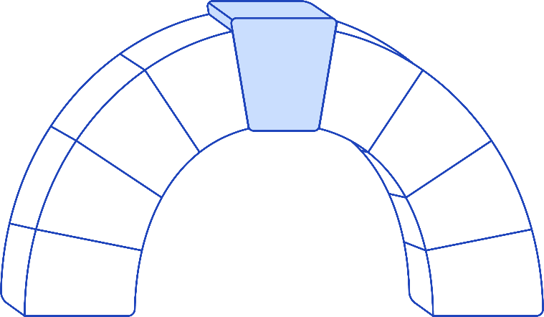
1.1. Hiểu về dự án Capstone
Bài 01
Dự án Capstone
Dự án capstone là một nhiệm vụ nhiều mặt đóng vai trò là trải nghiệm học tập và trí tuệ đỉnh cao cho học sinh, khi kết thúc chương trình học thuật hoặc trải nghiệm trong lộ trình học tập.
Các dự án Capstone có thể có nhiều hình thức khác nhau, nhưng hầu hết là các dự án điều tra dài hạn mà đỉnh cao là sản phẩm cuối cùng, bản trình bày.
Trong dự án này, một nhóm dự án được thành lập xung quanh các nhiệm vụ được đề xuất bởi các sinh viên
Để triển khai các dịch vụ mới, đồng thời thực hiện các dự án thực tế thông qua các cuộc họp định kỳ với cố vấn
Nó nhằm mục đích học cách thực hiện các dự án nhóm và kiến thức liên quan.
Capstone
Notes:
[Hướng dẫn của giảng viên]
Trong dự án này, một nhóm dự án được thành lập xung quanh các nhiệm vụ do học sinh đề xuất và nó sẽ hữu ích khi nhóm không được tổ chức tốt.
Trong thời gian dự án,
Lập dự án, thiết kế
Lập kế hoạch và thực hiện dự án
Thực hiện và đánh giá
Yêu cầu lập và trình bày các báo cáo liên quan cho từng giai đoạn.

Slide 7
1.1. Hiểu về dự án Capstone
Bài 01
Hiệu quả dự kiến cho Dự án
Trau dồi kỹ năng thu thập và phân tích thông tin
Tinh chỉnh các mục tiêu của dự án thông qua nghiên cứu thị trường và phân tích các sản phẩm tương tự/cạnh tranh
Phát triển khả năng lập kế hoạch và xác nhận sản phẩm
Trau dồi năng lực triển khai sản phẩm/hệ thống
Thiết kế và dự án một hệ thống hoặc sản phẩm đáp ứng yêu cầu của bạn
Khả năng tuân thủ lịch trình và thực hiện các nhiệm vụ chi tiết
Khả năng thực hiện các vai trò với tư cách là thành viên, chẳng hạn như thành viên nhóm và trưởng nhóm
Hợp tác thông qua phân chia vai trò, giao tiếp lẫn nhau và làm việc theo nhóm giữa các thành viên trong nhóm
Khả năng hợp tác (giao tiếp) với các thành viên trong nhóm
Kỹ năng viết và trình bày tài liệu
Học cách viết và trình bày các tài liệu như đề xuất, báo cáo và tài liệu thuyết trình

Slide 8
1.1. Hiểu về dự án Capstone
Bài 01
Cách thức hoạt động của dự án
Trong số các bài tập được nộp riêng, học sinh đánh giá bài tập, chọn bài tập và thành lập nhóm
Tự chủ lựa chọn một nhà lãnh đạo trong số các thành viên trong nhóm
Sau khi trưởng nhóm được chọn, trưởng nhóm được chọn sẽ báo cáo với người hướng dẫn hoặc người cố vấn qua e-mail.
Tất cả các thành viên trong nhóm tích cực tham gia
Người thuyết trình của nhóm được nhóm tự nguyện lựa chọn
Nếu có thể, tất cả các thành viên thay phiên nhau trình bày
Các cuộc họp định kỳ của nhóm để thảo luận về tiến độ dự án và xác định các vấn đề
Cuộc họp Scrum hàng ngày
Viết lại nhật ký
Chia sẻ các hoạt động và tiến độ nhóm của bạn trên các công cụ chia sẻ
Khả năng chủ động thay đổi mục tiêu và thông số kỹ thuật khi tiến độ tiến triển
Notes:
[Hướng dẫn của giảng viên]
Công cụ chia sẻ cho phép bạn tự do lựa chọn và chia sẻ với người cố vấn, hướng dẫn.
Khuyến nghị: Google Docs, Notion, Github..
[Tham khảo]
https://www.notion.so/

Slide 9
Bài 1.
Chuẩn bị dự án
1.1. Hiểu về dự án Capstone
1.2. Team building và ý tưởng
1.3. Các hoạt động và hoạt động làm việc theo nhóm

Slide 10
1.2. Team building và ý tưởng
Bài 01
Team Building
Bao gồm 3-4 học sinh mỗi đội (4 người nếu có thể)
Họp nhóm
Các cuộc họp về tiến độ nhiệm vụ của nhóm được tiến hành trực tiếp hoặc Zoom một cách tự động
Các cuộc họp và tiến độ được đăng trên trang chia sẻ (khái niệm?)
Thuyết trình giữa kỳ và cuối kỳ
Lựa chọn nhiệm vụ & Lập kế hoạch dự án
Giai đoạn lập kế hoạch nhiệm vụ
Thông số kỹ thuật yêu cầu
Thông số kỹ thuật thiết kế và kiến trúc
Báo cáo các sản phẩm phát triển và kết quả phát triển
Notes:
[Hướng dẫn của giảng viên]
Các buổi giao ban bổ sung có thể được tổ chức nếu cần thiết theo quyết định của người hướng dẫn.
Sau khi mô tả đơn vị này hoàn tất, hãy dành thời gian để tập hợp nhóm.

Slide 11
1.2. Team building và ý tưởng
Bài 01
Brain Storming (1/2)
Định nghĩa và sự cần thiết của Brainstorming
Brainstorming là phương pháp đưa ra càng nhiều ý tưởng càng tốt như thể một cơn bão đang ập vào đầu bạn. Khi bạn chia sẻ ý tưởng với nhiều người, không nghĩ về nó một mình, bạn có thể sử dụng nhiều quan điểm khác nhau và đưa ra giải pháp tốt hơn bằng cách kết hợp các ý tưởng.
4 quy tắc động não
Số lượng hơn chất lượng - một lượng lớn ý tưởng được hình thành một cách vô điều kiện và việc cải thiện chất lượng sẽ được thảo luận sau trong phần đánh giá ý tưởng.
Không phản biện - chỉ trích làm nản lòng người tham gia, khó đề xuất ý tưởng sáng tạo.
Tự do - khuyến khích họ tự do đề xuất những ý tưởng hơi mơ hồ và phi thực tế.
Kết hợp và cải thiện - khuyến khích lắng nghe ý tưởng của người khác và đề xuất ý tưởng mới bằng cách kết hợp hoặc sửa đổi lẫn nhau
Notes:
[Nội dung chính]
Alex F. Osborn, chủ tịch của BBOD, một công ty quảng cáo của Mỹ, đã gợi ý cách làm cho việc lấy ý tưởng sáng tạo tại các cuộc họp trở nên dễ dàng hơn

Slide 12
1.2. Team building và ý tưởng
Bài 01
Brain Storming (2/2)
Những điều cần xem xét trong quá trình Brainstorming
Đặt càng nhiều ý tưởng càng tốt. Một ý tưởng có thể sinh ra một ý tưởng khác. Động não lại với ý tưởng mới nảy sinh và đưa ra nhiều ý tưởng hơn.
Khi đưa ý tưởng, hãy sử dụng 'Post-It'. Bạn có thể chia sẻ dễ dàng khi bạn viết ra một ý tưởng cho mỗi một phần của 'Đăng nó'. Quá trình nhóm và ưu tiên cũng có thể thuận tiện hơn. Ngoài ra, nếu cần, bạn có thể vẽ hình để thay cho lời giải chi tiết.
Tiến hành sau khi bạn quyết định thời hạn. Viết ra những ý tưởng không ngừng cho đến khi thời gian kết thúc.
Nếu dòng suy nghĩ bị chậm lại, hãy kiểm tra danh sách ý tưởng. Một số ý tưởng có thể được tinh chỉnh hơn và sinh ra một ý tưởng khác.
Bạn không cần phải suy ra kết luận trong khi đang động não. Đừng vội vàng trong giai đoạn ý tưởng. Hãy suy nghĩ xem có cách nào để biến nó thành một ý tưởng hay hơn không.
Notes:
[Nội dung chính]
Phân phối trước các tài liệu tóm tắt ghi lại mục đích (chủ đề) và bối cảnh của quá trình động não
Khoảng 6-10 người bao gồm người điều hành (1 người) và người ghi âm (1-2 người) (xét tỷ lệ nam nữ)
Đảm bảo đủ thời gian, báo trước thời gian kết thúc
nguyên vật liệu
Giấy, bút, sổ phác thảo, bảng đen, bảng lật, giấy dán tường, máy ghi âm, máy ảnh/video, v.v.
Sử dụng các công cụ công nghệ cao như bảng thông minh và Tư duy khôn ngoan
Tiêu chí đánh giá ý tưởng
Chi phí thấp, dễ sản xuất, thời gian phát triển ngắn, tính mới của ý tưởng,…
Lựa chọn các tiêu chí khác nhau cho phù hợp với bản chất của vấn đề

Slide 13
Bài 1.
Chuẩn bị dự án
1.1. Hiểu về dự án Capstone
1.2. Team Building và Brain Storming
1.3. Các hoạt động và hoạt động làm việc theo nhóm

Slide 14
1.3. Các hoạt động và hoạt động làm việc theo nhóm
Bài 01
Làm việc theo nhóm là gì?
Các thành viên nhóm đa dạng là cần thiết để đạt được một mục tiêu chung
Hành động hợp tác và chịu trách nhiệm về vai trò của nhau.
Cần phải hình thành sự đồng thuận giữa các thành viên trong nhóm, phân chia công việc rõ ràng, trách nhiệm phù hợp, quản lý thời gian hiệu quả và giao tiếp thông suốt.
Tại sao làm việc nhóm lại quan trọng
Cần thiết để nhanh chóng đáp ứng các nhu cầu khác nhau
Hầu như tất cả các công việc được vận hành trong một đơn vị nhóm.
Làm việc theo nhóm rất quan trọng vì tính sáng tạo cũng được khuếch đại thông qua các hoạt động nhóm. ((Gần đây, trí tuệ tập thể quan trọng hơn khả năng cá nhân)
Ví dụ,
Trường hợp thành công mang tính đại diện: Khi phát triển một chiếc ô tô mới, tất cả các bộ phận như phát triển / tiếp thị / mua hàng đều được thực hiện với sự cộng tác.
Notes:
[Hướng dẫn của giảng viên]
Chuẩn bị cho mỗi đội một chỗ ngồi cùng nhau, giải thích ngắn gọn về tinh thần đồng đội và những gì các thành viên trong nhóm cần làm, đồng thời tạo cơ hội cộng tác thông qua Thử thách Marshmallow.

Slide 15
1.3. Các hoạt động và hoạt động làm việc theo nhóm
Bài 02
Cách thức hoạt động đội
Giới thiệu nhau với các thành viên trong nhóm
Động não để đặt tên cho nhóm của bạn
Nên đặt tên dễ nhớ, sáng tạo và chuyên nghiệp.
Chia sẻ mục đích xây dựng đội ngũ
Thảo luận về kiến thức và kỹ năng có được thông qua làm việc nhóm
Chọn làm Trưởng nhóm (có thể thay đổi định kỳ)
Điền vào Tuyên bố Nhiệm vụ của Thành viên Nhóm (có chữ ký)
Quyết định họp định kỳ thời gian để làm việc trên các dự án nhóm
Viết Nội Quy Đội (có chữ ký)
Viết báo cáo team building

Slide 16
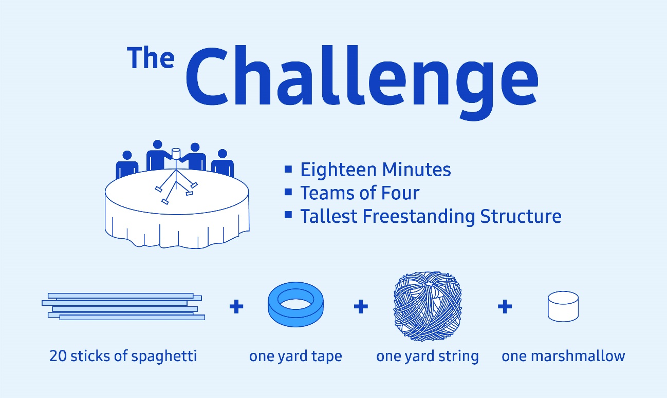
1.3. Các hoạt động và hoạt động làm việc theo nhóm
Bài 02
đào tạo làm việc theo nhóm
Sau khi tên nhóm, thành viên nhóm và trưởng nhóm được quyết định, Thử thách Marshmallow được tiến hành để nâng cao tinh thần đồng đội.
Notes:
[Hướng dẫn của giảng viên]
Hoàn thành tất cả các nhiệm vụ trong 40~60 phút.

Slide 17
1.3. Các hoạt động và hoạt động làm việc theo nhóm
Bài 02
Thử thách Marshmallow là gì?
Thử thách kẹo dẻo là một trò chơi trong đó bạn xây tháp kẹo dẻo càng cao càng tốt bằng cách sử dụng kẹo dẻo, chỉ, mì ống và băng dính.
Đây là một trò chơi mà các thành viên trong nhóm cùng nhau xây dựng một tòa tháp trong thời gian giới hạn, và nếu mặt bị phá vỡ, hết thời gian hoặc nếu tòa tháp được xây dựng thấp hơn đối thủ, trò chơi sẽ thua.
Chuẩn bị cho mỗi đội
mì spaghetti que 20ea
Chuỗi (sợi) 1 m
kẹo dẻo 1ea
băng dính 1m
Notes:
[Hướng dẫn của giảng viên]
Nếu khó lấy được các vật phẩm được đề cập ở trên, hãy thay thế chúng bằng các vật phẩm dễ dàng lấy được theo quốc gia.

Slide 18
1.3. Các hoạt động và hoạt động làm việc theo nhóm
Bài 02
Quy tắc của thử thách Marshmallow
Tự do dựng lên các cấu trúc cao nhất.
Đặt 1 viên kẹo dẻo lên trên.
Sử dụng kẹo dẻo khi chúng được đưa ra
Không thành vấn đề nếu bạn sử dụng tất cả các nguồn cung cấp bạn đã được cung cấp hoặc để chúng một mình
Mì spaghetti, dây và băng có thể được cắt và sử dụng thoải mái.
Thời gian quy định là “18” phút
Sau 18 phút, bạn không thể chạm vào cấu trúc nữa.

Slide 19
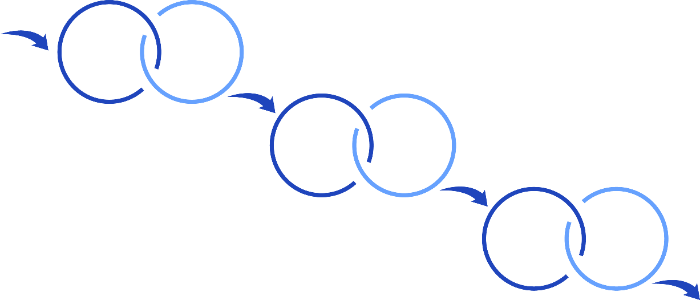
1.3. Các hoạt động và hoạt động làm việc theo nhóm
Bài 02
Bắt đầu thử thách
Làm thế nào để tiến hành
Khi trò chơi bắt đầu, công việc của đội được kiểm tra.
Thông báo cho các đội về thời gian còn lại
12m, 9m, 7m, 5m, 3m, 1m, 30s, 10s
Sau 18 phút, không được tiến thêm và không được giữ công trình
Một số kết quả
Trẻ em làm tốt hơn sinh viên kinh doanh
vấn đề nguyên mẫu
bản chất của quá trình lặp đi lặp lại
NGUYÊN
MẪU
KIỂM
TRA
Lặp đi lặp lại.
Kinh nghiệm.
NGUYÊN
MẪU
KIỂM
TRA
NGUYÊN
MẪU
KIỂM
TRA
LẠI
Notes:
[Nội dung chính]
Marshmallow là một phép ẩn dụ cho các giả định ẩn của một dự án.
Tại sao chúng tôi đề xuất Thử thách Marshmallow
Làm việc theo nhóm tốt về mặt giao tiếp và kết hợp với nhau

Slide 20
1.3. Các hoạt động và hoạt động làm việc theo nhóm
Bài 02
Bài học từ thử thách Marshmallow
Bạn càng trải nghiệm, kết quả càng tốt.
Có vẻ như khó kết nối mì spaghetti, thứ tương đối dễ vỡ và kẹo dẻo, mềm và không được hỗ trợ tốt, nhưng đó là một quá trình trong đó các thành viên trong nhóm học cách hợp tác và hợp tác.
Ngay cả khi nó sụp đổ, nó có thể được xây dựng lại. Hãy thử một lần đi
Rèn luyện tinh thần dám thử thách không sợ thất bại

Slide 21
Bài 2.
Thiết kế kiến trúc dữ liệu lớn
Bắt đầu dự án về dữ liệu lớn

Slide 22
Bài 2.
Thiết kế kiến trúc dữ liệu lớn
2.1. Quy trình thực hiện dự án Capstone
2.2. Quản lý lịch trình và tiến độ dự án

Slide 23
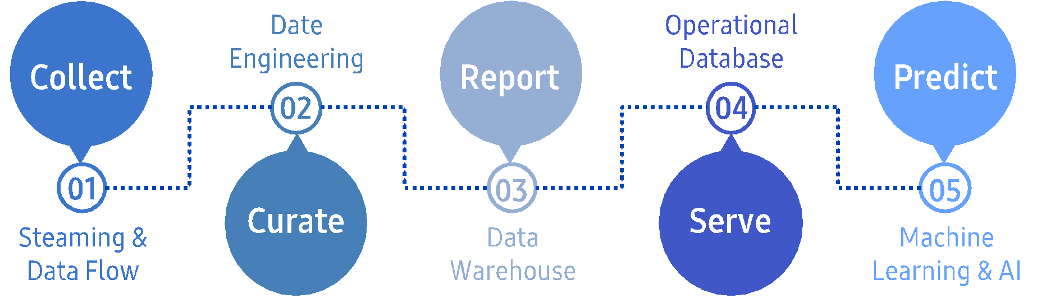
2.1. Quy trình thực hiện dự án Capstone
Bài 02
Mục đích của dự án Capstone
Mô phỏng các bước và quy trình của một Kỹ sư dữ liệu trong một dự án Dữ liệu lớn điển hình (Xây dựng đường dẫn dữ liệu cho các nhà khoa học dữ liệu)
Thu thập dữ liệu (Nhập)
Data Curate (ETL hoạt động để làm sạch dữ liệu)
Báo cáo dữ liệu (Lưu trữ dữ liệu – dữ liệu tinh khiết cho nhà phân tích và nhà khoa học dữ liệu)
Phục vụ dữ liệu (Trình bày dữ liệu cho BI và DB hoạt động)
Dự đoán dữ liệu (Lập mô hình với Machine Learning & AI)
Notes:
[Nội dung chính]
Xử lý Dữ liệu lớn thường trải qua các bước tương tự.
Dữ liệu được thu thập và quản lý (làm sạch và sẵn sàng để phân tích).
Các báo cáo được tạo từ hiệu suất chính và truy vấn hoạt động cho doanh nghiệp.
Dữ liệu được quản lý và truy vấn được tiếp tục chuyển đến cơ sở dữ liệu hoạt động.
Bảng điều khiển và hình ảnh trực quan được tạo để giúp những người ra quyết định hiểu rõ hơn về phân tích.
Cuối cùng, dữ liệu được sử dụng bởi nhà khoa học dữ liệu để tạo ra các mô hình dự đoán trong học máy.

Slide 24
2.1. Quy trình thực hiện dự án Capstone
Bài 02
Mục đích của dự án Capstone
Các bước sẽ được mô phỏng
Di chuyển dữ liệu từ EDW sang Hadoop
Nhập dữ liệu từ nhiều nguồn khác nhau
Chuyển đổi và lưu trữ dữ liệu
Trích xuất, chuyển đổi và tải (ETL)
Lưu trữ vào HDFS – được sử dụng bởi nhiều công cụ khác nhau như Hive, Spark, Hbase
Lưu trữ vào đám mây công cộng như S3, ADLS, v.v.
Xử lý và phân tích dữ liệu
Chuyển đổi và kết hợp các bộ dữ liệu
Tạo bộ dữ liệu hoạt động
Hỗ trợ nhà khoa học dữ liệu
Tiền xử lý dữ liệu để tạo mô hình AI
Kinh doanh thông minh và trực quan hóa
Notes:
[Nội dung chính]
Trong giai đoạn chuẩn bị dữ liệu, các kỹ sư dữ liệu thường làm việc với các nhà khoa học dữ liệu.
Các nhà khoa học dữ liệu lấy dữ liệu ban đầu được chuẩn bị trong giai đoạn kỹ thuật dữ liệu và thực hiện phân tích dữ liệu khám phá.
Sử dụng bước khám phá này để lập chiến lược cho tập dữ liệu cuối cùng của bạn cho trí tuệ nhân tạo và lập mô hình.
Các kỹ sư dữ liệu làm việc với đường dẫn dữ liệu cho nhiệm vụ này.

Slide 25
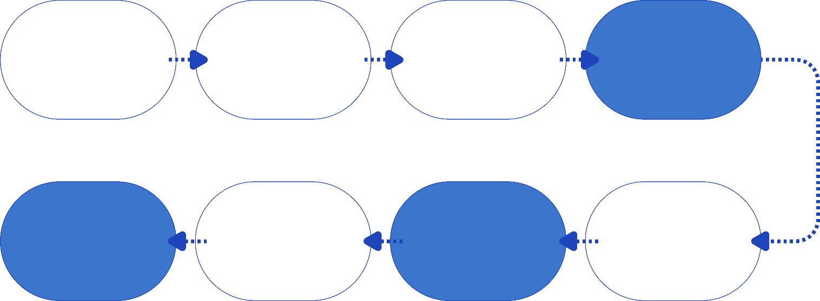
2.1. Quy trình thực hiện dự án Capstone
Bài 02
Quy trình thực hiện capstone
Giai đoạn màu xanh nên được chuẩn bị để viết báo cáo và trình bày.
Nguồn dữ liệu
Team
Build
Chọn đề tài
Viết đề xuất
Data
Sources
Team
Build
Topic
select
Write a
proposal
Perform
the 2nd
tasks
Perform
the first
tasks
Final
Report
Thực hiện
nhiệm vụ
thứ 2
Interim
Report
Thực hiện các
nhiệm vụ
đầu tiên
Báo cáo cuối kỳ
Báo cáo
Tạm thời
Notes:
[Nội dung chính]
Nguồn dữ liệu xác định nguồn dữ liệu nào được chia sẻ và dữ liệu nào sẽ được sử dụng để tạo đường dẫn dữ liệu.

Slide 26
Bài 2.
Thiết kế kiến trúc dữ liệu lớn
2.1. Quy trình thực hiện dự án Capstone
2.2. Quản lý lịch trình và tiến độ dự án

Slide 27
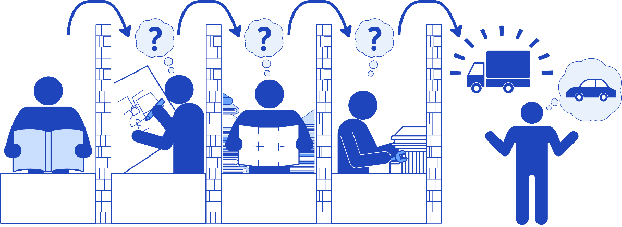

2.2. Quản lý lịch trình và tiến độ dự án
Bài 02
Những thay đổi trong quá trình phát triển
Thay đổi từ quy trình phát triển quy trình tuần tự hiện tại (mô hình Thác nước) sang phương pháp nhanh nhẹn quy trình thiết kế lặp (tập trung vào người dùng)
Sử dụng phương pháp thiết kế lặp lại sử dụng kỹ thuật đồng thời
Mô hình thác nước
mô hình nhanh nhẹn

Slide 28
2.2. Quản lý lịch trình và tiến độ dự án
Bài 02
Tính năng mô hình linh hoạt
Loại | Mô hình nhanh nhẹn | Phương pháp hiện có
Quản lý yêu cầu | Phát triển liên tục các yêu cầu và chấp nhận các thay đổi | Thu thập yêu cầu ban đầu và quản lý thay đổi nghiêm ngặt
Kế hoạch | Lập kế hoạch hai bước (thiết lập và làm mới các kế hoạch đã tìm thấy) Quy trình dựa trên kinh nghiệm | Quy trình dựa trên kế hoạch trước
Thiết kế | Thiết kế kịp tiến độ | Thiết kế chi tiết phía trước
Tài liệu | Nhấn mạnh vào mã hơn các quy trình và tài liệu nhẹ | Nhấn mạnh vào quy trình cân và tài liệu chi tiết
Vai trò | Giá trị cho toàn bộ tinh thần đồng đội | Phân chia vai trò nghiêm ngặt
Notes:
[Nội dung chính]
Tính năng mô hình linh hoạt
I. Thực hiện các thay đổi trong yêu cầu thông qua liên lạc liên tục giữa khách hàng và nhà phát triển.
II. Chúng tôi ưu tiên mục đích của nhóm hơn các giá trị của từng nhà phát triển và ưu tiên ý kiến của khách hàng.
Ⅲ. Kiểm tra bảo vệ thông qua các cuộc họp định kỳ.
IV. Trong quá trình triển khai chương trình và tiếp nhận phản hồi từ khách hàng.
Ⅴ. Những nỗ lực được thực hiện để giảm chi phí trong khi cải thiện chất lượng chương trình.

Slide 29
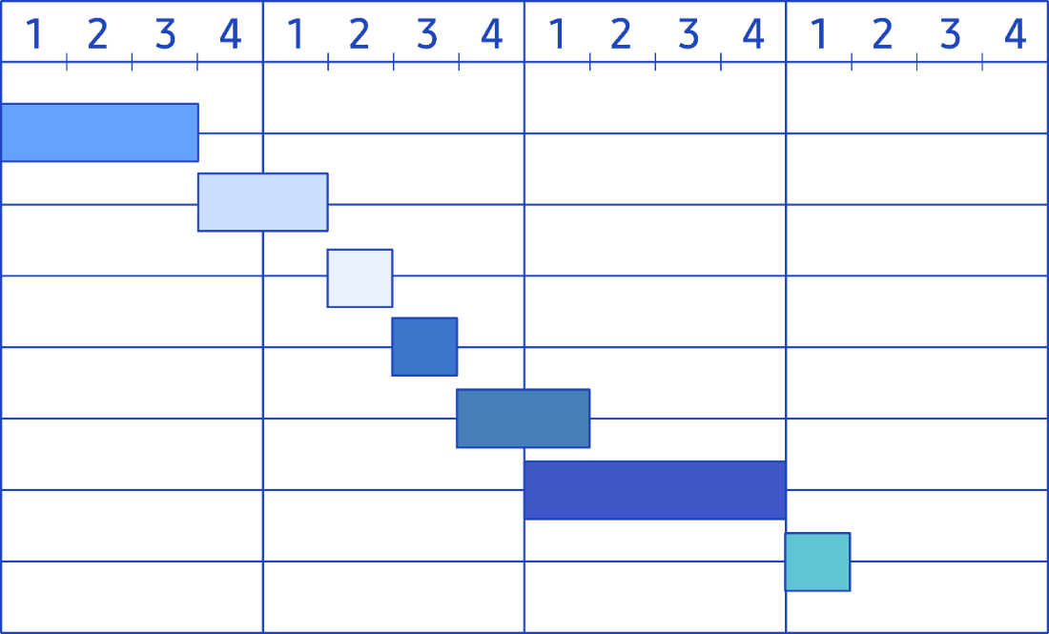
2.2. Quản lý lịch trình và tiến độ dự án
Bài 02
Quản lý thông qua biểu đồ Gantt
biểu đồ Gantt
Một công cụ dạng thanh để quản lý lịch trình dự án, một loại công cụ lập kế hoạch dự án liệt kê các vấn đề khác nhau xảy ra trong giai đoạn dự án theo THỜI GIAN.
Được phát triển bởi Henry Gantt vào năm 1919
Thiết kế đường dẫn dữ liệu
Xử lý dữ liệu
Chuẩn bị lưu trữ
thiết kế cụm
triển khai
Xử lý và phân tích dữ liệu
Trực quan hóa và mô hình hóa
Notes:
[Nội dung chính]
Quản lý lịch trình dự án là rất quan trọng để hoạt động nhóm hiệu quả
Làm thế nào để tạo biểu đồ Gantt?
Ở đầu biểu đồ, lịch trình tiến độ được hiển thị hàng tuần hoặc hàng tháng.
Ở phía bên trái của biểu đồ, hãy viết tiến trình của dự án và các nhiệm vụ chính theo thứ tự, mỗi thứ một dòng.
Ước tính thời gian cần thiết để thực hiện từng nhiệm vụ.
Đánh dấu điểm bắt đầu và kết thúc của mỗi nhiệm vụ.
Bắt đầu và kết thúc của mỗi nhiệm vụ được kết nối và đánh dấu dưới dạng một thanh.
Kiểm tra xem các nhiệm vụ chính và lịch trình thời gian đã hoàn tất chưa.

Slide 30
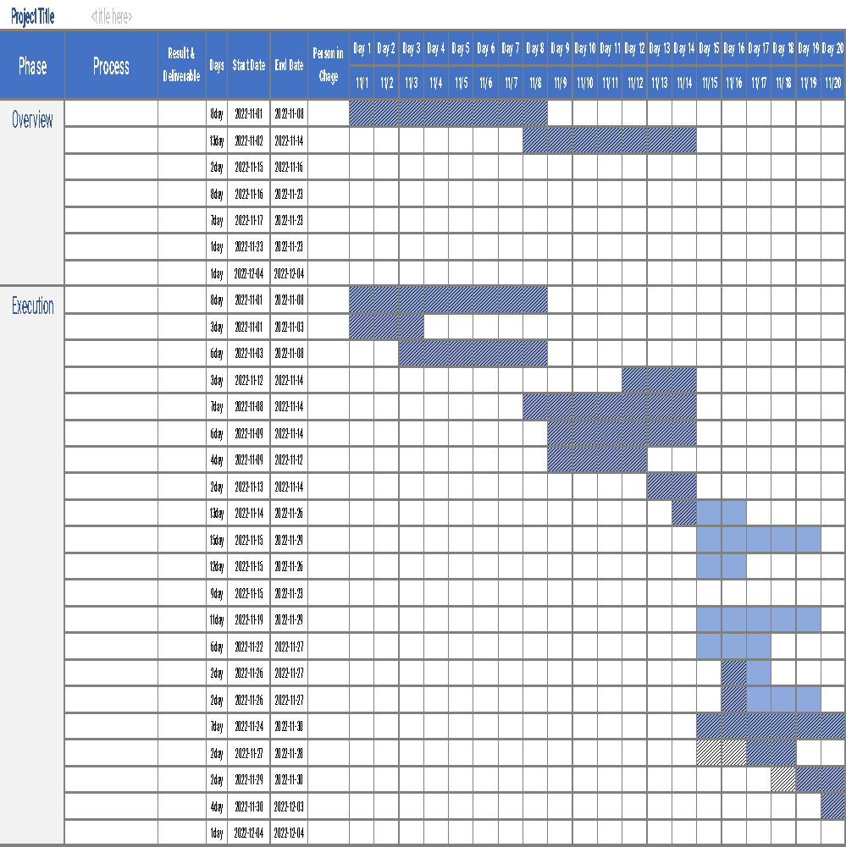
2.2. Quản lý lịch trình và tiến độ dự án
Bài 02
Quản lý thông qua WBS
WBS? (Cấu trúc phân chia công việc)
A Một sự phân tách theo thứ bậc theo định hướng có thể chuyển giao công việc sẽ được thực hiện bởi nhóm dự án để hoàn thành các mục tiêu của dự án và tạo ra các sản phẩm có thể chuyển giao được yêu cầu.
Ví dụ
Notes:
[Nội dung chính]
Quản lý lịch trình dự án là rất quan trọng để hoạt động nhóm hiệu quả.
Chúng tôi sẽ sử dụng WBS để quản lý lịch trình và tiến độ của dự án capstone của chúng tôi.
[Tham khảo]
www.pmi.org

Slide 31
2.2. Quản lý lịch trình và tiến độ dự án
Bài 02
LỊCH TRÌNH
GIAI ĐOẠN | THỜI GIAN | HOẠT ĐỘNG | NHẬN XÉT
GIAI ĐOẠN LÊN KẾ HOẠCH | Ngày 1 ~ Ngày 5 | Đề xuất lập kế hoạch/Team building
 | Ngày 1 | Tổng quan về dự án Capstone. | Giao và giải thích tài liệu hướng dẫn học sinh.
 |  | Giảng dạy. | “Bắt đầu một dự án dữ liệu lớn”.
 |  | Team building and hoạt động. | Nhóm 3~4 thành viên.
 | Ngày 2 | Giảng dạy. | "Hướng dẫn dự án Capstone dữ liệu lớn."
 |  | Kế hoạch hành động của dự án Capstone. | Các nhóm điền vào phiếu và bàn giao cho giáo viên hướng dẫn xem xét và phê duyệt. * Áp dụng Tư duy thiết kế: Đồng cảm, Xác định và Lên ý tưởng.
 | Ngày 3 | Kế hoạch hành động của dự án Capstone.
Notes:
[Hướng dẫn của giảng viên]
Thời hạn chính thức của dự án capstone là 20 ngày.
Có 3 bài thuyết trình về khung thời gian:
- Trình bày sơ bộ về chủ đề dự án tại Ngày 5.
- Bản demo thử nghiệm trên Ngày 11.
- Trình bày cuối cùng vào ngày 20.

Slide 32
2.2. Quản lý lịch trình và tiến độ dự án
Bài 02
Lịch trình
GIAI ĐOẠN | THỜI GIAN | HOẠT ĐỘNG | NHẬN XÉT
GIAI ĐOẠN LÊN KẾ HOẠCH | Ngày 1 ~ Ngày 5 | Đề xuất lập kế hoạch/xây dựng nhóm
 | Ngày 4 | Mẫu WBS của dự án Capstone | Các nhóm điền vào phiếu và bàn giao cho giáo viên hướng dẫn xem xét và phê duyệt.
 |  | Chuẩn bị bài thuyết trình sơ bộ | Giải thích kế hoạch hành động trong 3~5 slide mỗi nhóm. Trang trình bày ở định dạng Power point, PDF hoặc Word
 | Ngày 5 | Trình bày sơ bộ – đề xuất dự án | Sử dụng máy chiếu hắt 15 phút thuyết trình + 5 phút hỏi đáp
 |  | Phản hồi và tổng kết | Phản hồi của nhóm và tổng kết của người hướng dẫn / người cố vấn
Notes:
[Hướng dẫn của giảng viên]
Thời hạn chính thức của dự án capstone là 20 ngày.
Có 3 bài thuyết trình khung thời gian:
- Trình bày sơ bộ về chủ đề dự án vào Ngày thứ 5.
- Bản demo thử nghiệm vào Ngày 11.
- Thuyết trình cuối cùng vào ngày 20.

Slide 33
2.2. Quản lý lịch trình và tiến độ dự án
Bài 02
Lịch trình
GIAI ĐOẠN | THỜI GIAN | HOẠT ĐỘNG | NHẬN XÉT
GIAI ĐOẠN TRIỂN KHAI #1 | Ngày 6 ~ Ngày 11 | Kết quả tạm thời
 | Ngày 6 ~ Ngày 9 | Xây dựng và thử nghiệm nguyên mẫu ban đầu. | Hướng dẫn của giáo viên/cố vấn
 | Ngày 10 | Biểu mẫu WBS của dự án Capstone. | Kiểm soát yếu bởi người hướng dẫn vào Ngày 9
 |  | Chuẩn bị hiển thị nguyên mẫu. | Trang trình bày + dữ liệu + mã. Trang trình bày ở định dạng Power point, PDF hoặc Word
 | Ngày 11 | Nguyên mẫu hiển thị. | Sử dụng máy chiếu hắt. 20 phút thuyết trình + 10 phút hỏi đáp
 |  | Phản hồi và kết thúc. | Phản hồi của nhóm và tổng kết của người hướng dẫn / người cố vấn
Notes:
[Hướng dẫn của giảng viên]
Trong giai đoạn tạo mẫu, sinh viên nên trình bày với người hướng dẫn, chiến lược và cấu trúc nhập dữ liệu và chuẩn bị dữ liệu của họ. Nó phải bao gồm các nguồn dữ liệu khác nhau (một dự án Kỹ thuật dữ liệu điển hình sẽ liên quan đến nhiều nguồn và định dạng dữ liệu) và quy trình nhập dữ liệu của chúng. Nó cũng nên bao gồm các biến đổi dự kiến cần thiết cho tập dữ liệu và các công cụ mà họ dự định sử dụng để thực hiện điều này. Cuối cùng, giai đoạn tạo mẫu KHÔNG có nghĩa là bao gồm bất kỳ mã hóa thực tế nào. Nó phải là một bản trình bày bao gồm các sơ đồ về quy trình tiêu hóa và quy trình chuyển đổi của chúng.

Slide 34
2.2. Quản lý lịch trình và tiến độ dự án
Bài 02
Lịch trình
GIAI ĐOẠN | THỜI GIAN | HOẠT ĐỘNG | NHẬN XÉT
GIAI ĐOẠN TRIỂN KHAI #2 | Ngày 12 ~ Ngày 20 | Kết quả cuối cùng
 | Ngày 12 ~ Ngày 17 | Cải tiến nguyên mẫu và sử dụng khám phá kịch bản. | Hướng dẫn của giáo viên hướng dẫn/cố vấn.
 |  | Biểu mẫu WBS của dự án Capstone. | Kiểm soát yếu bởi người hướng dẫn vào Ngày 14.
 | Ngày 18 | Báo cáo dự án Capstone. | Sử dụng mẫu được cung cấp
 | Ngày 19 | Chuẩn bị bài thuyết trình cuối cùng. | Trang trình bày + dữ liệu + mã Trang trình bày ở định dạng Power point, PDF hoặc Word
 |  | Biểu mẫu WBS của dự án Capstone. | Kiểm soát yếu bởi người hướng dẫn vào Ngày 19
 | Ngày 20 | Trình bày cuối cùng. | Sử dụng máy chiếu hắt 20 phút thuyết trình + 10 phút hỏi đáp cho mỗi đội
 |  | Lễ tốt nghiệp. | Cá nhân điền vào bảng khảo sát mức độ hài lòng của khóa học Phiên chụp ảnh nhóm. Lễ tổng kết và trao giải
Notes:
[Hướng dẫn của giảng viên]
Thời gian còn lại trong ngày đầu tiên, hãy để mỗi nhóm thảo luận về chủ đề mà họ sẽ thực hiện trong dự án cơ bản.

